Slide 1
Источники педагогических идей
План
1. Разнообразие педагогических источников
2. Письменные педагогические источники
3. Научная литература
4. Народная педагогика
Для самостоятельной работы студентов
Разработал к.п.н., доц. Сидоров С.В.

Slide 2
1. Разнообразие педагогических источников
Педагогика черпает научные факты и новые идеи из разнообразных источников.
Педагогические источники
Письменные
Изустные
Достаточно ли этих оснований?

Slide 3
Педагогическое новаторство
Научные исследования в педагогике
Вещественные
Статистические
Педагогические источники
Народная педагогика
Материалы смежных наук
Произведения искусства
Электронные и интернет-источники
Педагогическая практика
Наглядно-изобразительные

Slide 4
2. Письменные педагогические источники
Письменные педагогические источники – печатные и рукописные материалы, в которых зафиксированы педагогические факты (научно-теоретические положения, результаты педагогических исследований, конкретные педагогические ситуации и размышления по их поводу).

Slide 5
Письменные педагогические источники
1. Учебно-методическая литература:
учебники и учебные пособия, методические пособия, рекомендации, указания для педагогов, методические разработки

Slide 6
Письменные педагогические источники
2. Нормативные документы:
законодательные акты, приказы Минобрнауки, а также документы регионального, муниципального уровней управления органов, локальные акты образовательных организаций (приказы, уставы, инструкции и т.п.)

Slide 7
Письменные педагогические источники
3. Учебно-программная документация – совокупность нормативных документов, определяющих цели и содержание образования (учебные планы, образовательные программы, приложенные к ним рецензии, перечни средств обучения, планы учебных занятий и т.д.)

Slide 8
Письменные педагогические источники
4. Учетно-отчетная документация образовательных организаций:
планы и отчеты работы школы, классных руководителей, методических объединений, протоколы заседаний советов школ, педагогических советов, родительского комитета, отчеты о работе разных подразделений школы, акты инспекторских проверок, служебная переписка, классные журналы и дневники учащихся и др.

Slide 9
Письменные педагогические источники
5. Методические разработки
(конспекты уроков, планы праздников, фестивалей, предметных олимпиад, конкурсов, школьных вечеров и т.д.)
6. Материалы периодической печати:
газет, журналов, бюллетеней, в которых поднимаются актуальные вопросы образования и педагогической деятельности, социально-педагогические проблемы

Slide 10
Письменные педагогические источники
7. Научная педагогическая литература
8. Художественная педагогическая литература
9. Мемуарные и эпистолярные источники, личные дневники, содержащие материал о воспитании
10. Педагогическая публицистика

Slide 11
3. Научная литература
Главная особенность научной литературы –объективность, достоверность представляемой информации.
Научно-педагогические публикации посвящены актуальным проблемам образования.
Их изучение помогает увидеть динамику развития науки, сориентироваться в направлении современных тенденций, использовать в практике научно-методические разработки.

Slide 12
Научные издания
Научно-документальные (источниковедческие)
Научно-исследовательские

Slide 13
Виды научно-исследовательских изданий
Монография – научное или научно-популярное книжное издание, в котором осуществлено полное и всестороннее исследование одной научной проблемы или темы.

Slide 14
Виды научно-исследовательских изданий
Автореферат диссертации – брошюра, содержащая составленный автором реферат диссертации – научного исследования, проведенного и представляемого им на соискание ученой степени.

Slide 15
Виды научно-исследовательских изданий
Сборник научных трудов – научное издание, объединяющее несколько самостоятельных исследовательских материалов, как правило, разных авторов.

Slide 16
Виды научно-исследовательских изданий
Материалы научной конференции – сборник трудов участников научной конференции.
Научный журнал – периодическое научное издание, содержащие материалы исследований теоретического или прикладного характера.

Slide 17
Виды научно-исследовательских изданий
Научно-популярное издание – книга или журнал, в которой сведения об исследованиях в области науки, культуры и техники, изложены в форме, доступной широкому кругу читателей, не являющихся специалистами.

Slide 18
4. Народная педагогика
Народная педагогика (этнопедагогика) – это совокупность педагогических знаний и опыта воспитания, сохраняющаяся в народных культурных традициях, в народном художественном творчестве, в свойственных каждому народу особых устойчивых формах взаимодействия разных поколений друг с другом.

Slide 19
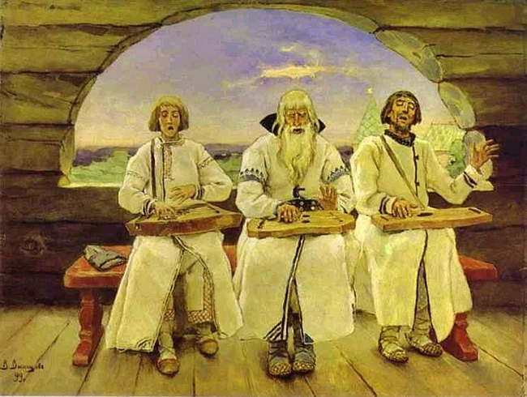
Средства народной педагогики
Фольклор – произведения народного поэтического творчества (народные песни, сказки, пословицы, поговорки, скороговорки и т.д.)

Slide 20

Средства народной педагогики
Народные игрушки (куклы, лошадки, различные фигурки людей и животных используются разными народами, чтобы рассказать детям об окружающем их мире, о взаимодействии человека с другими людьми, с природой)

Slide 21
Средства народной педагогики
Труд – средство, позволяющее не только готовить ребёнка к самостоятельному труду во взрослой жизни, но и укреплять связь поколений, передавая от старших младшим опыт практической деятельности

Slide 22

Средства народной педагогики
Народные игры:
- подвижные (салки, прятки, горелки, жмурки, кошки-мышки);
- игры на внимание;
- пальчиковые игры на развитие мелкой моторики;
- сюжетно-ролевые (в которых дети разыгрывают различные ситуации из жизни взрослых) и др.;

Slide 23
Средства народной педагогики
Религия выступала одним из важнейших источников нравственного и эстетического воспитания;
постоянно обращаясь к Богу, дети ясней представляли себе идеал нравственной жизни, а посещая храм, они любовались красотой убранства и стремились к прекрасному в жизни

Slide 24
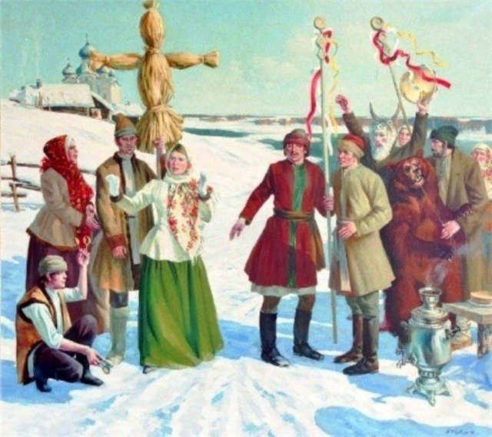
Средства народной педагогики
Народные праздники, которые были связаны с важными событиями в семье и в общине (именины, свадьба) либо с религиозными традициями (Троица, Пасха, Рождество)
Участвуя в праздниках, дети усваивали обычаи своего народа, религиозно-нравственные ценности, учились общаться с людьми разного возраста, и статуса

Slide 25
Средства народной педагогики
Забота о младших и престарелых членах семьи воспитывала ответственность, милосердие

Slide 26
Средства народной педагогики
Взаимопомощь в крестьянской общине развивала чувство сплоченности, формировала взаимовыручку
(помощь погорельцам, сиротам, потерявшим кормильца, пострадавшим от болезни, стихийного бедствия, неурожая)

Slide 27
Средства народной педагогики
Социальный контроль – особое средство, когда каждый член социальной группы, общины несёт ответственность не только за своих, но и за чужих детей (не задумываясь, поможет плачущему малышу, похвалит ребёнка за хороший поступок, сделает замечание шалуну, расскажет его родителям о плохом поведении и т.д.)

Slide 28
Средства народной педагогики
Быт как средство воспитания позволяет увидеть педагогический смысл в любой, даже самой обычной бытовой ситуации
(напомнить ребёнку о его обязанности в работе по хозяйству, о том, что надо первым поздороваться со старшими и т.д.)

Slide 29
Средства народной педагогики сегодня с успехом используются в профессиональной педагогической деятельности.
Народная педагогика формировалась и совершенствовалась на протяжении многих веков, и поэтому обладает высокой эффективностью и отражает определенный уровень педагогических знаний.

Slide 30
Контрольные вопросы и задания по материалу лекции
1. Перечислите основные виды педагогических источников.
2. Перечислите виды письменных педагогических источников.
3. Какие произведения художественной литературы относятся к педагогическим источникам? Приведите примеры.
4. Объясните различие источниковедческих и научно-исследовательских научных изданий.
5. Какие педагогические источники относятся к научной литературе?
6. Чем научное издание отличается от научно-популярного?
7. Что такое народная педагогика?
8. Приведите примеры средств народной педагогики.
9. Почему народная педагогика является важным источником педагогических идей?

Slide 31
Для самостоятельной работы студентов
Материалы для подготовки к семинару
Все вопросы темы
Контрольные вопросы и задания по теме
Список терминов

